Slide 1



Slide 2
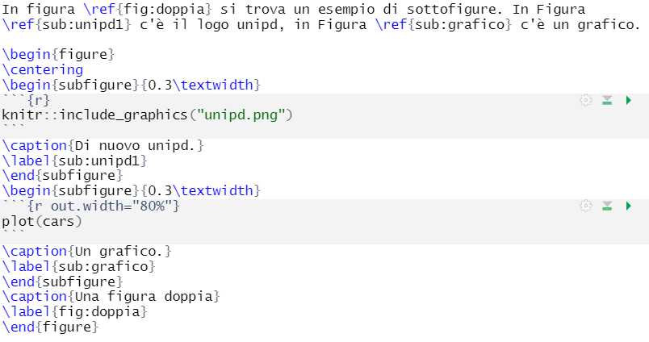
Caption prima sottofigura
Label prima sottofigura
Caption second sottofigura
Label seconda sottofigura
Caption della figura
Label della figura

Slide 3

Coke
Pepsi

Slide 4
Coke
Pepsi
Good
Bad
Check the categories – Press Space Bar to continue

Slide 5
Coke
Pepsi
Good
Bad

Slide 6

Coke
Pepsi
Good
Bad

Slide 7
Coke
Pepsi
Bad
Good
terrible

Slide 8
Coke
Pepsi
Bad
Good
glory

Slide 9
Coke
Good
Bad

Slide 10
Coke
Good
Bad

Slide 11
Pepsi
Good
Bad

Slide 12
Pepsi
Good
Bad

Slide 13
Per niente d’accordo
Completamente d’accordo

Slide 14
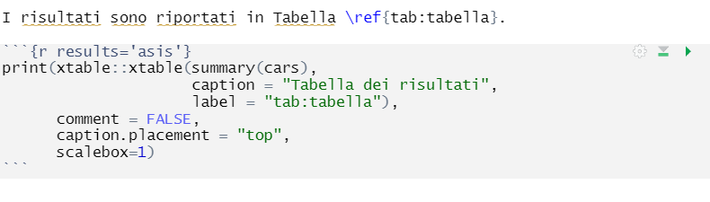
Caption della tabella
Etichetta della tabella

Slide 15
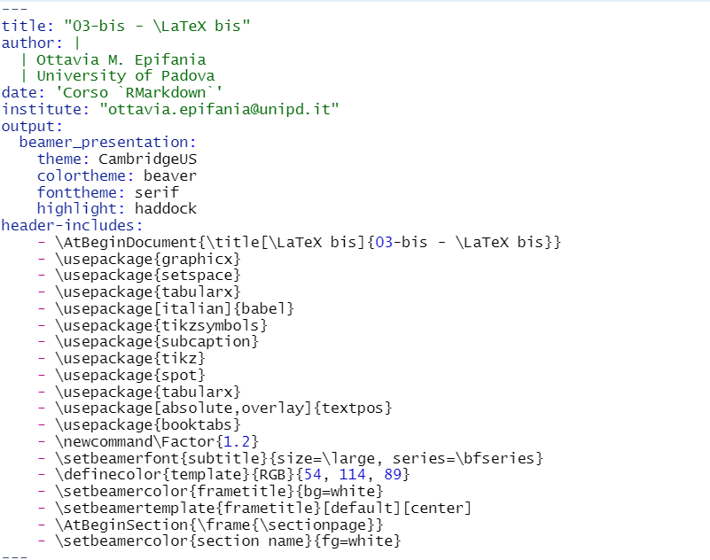
Aspetto della presentazione
Pacchetti e
opzioni

Slide 16
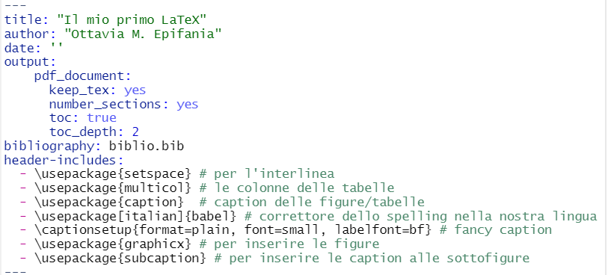

Slide 17
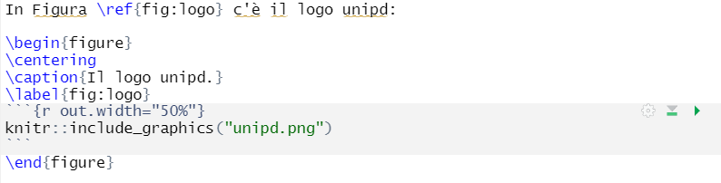
Etichetta che permette di richiamare la figura nel testo

Slide 18

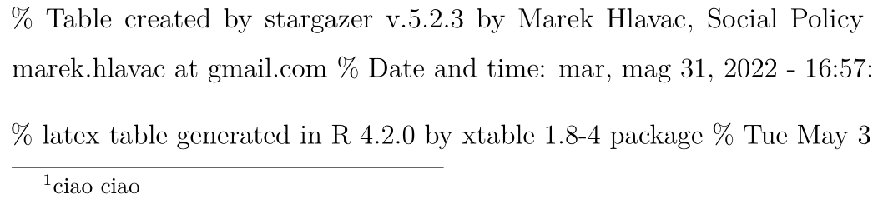

Slide 19
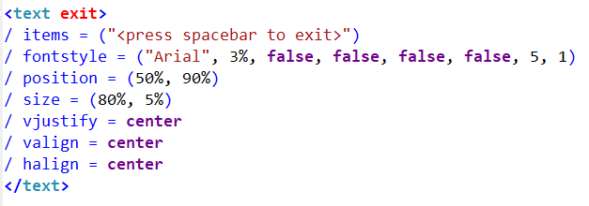
Name
What users see
How they see it
Where
How big

Slide 20
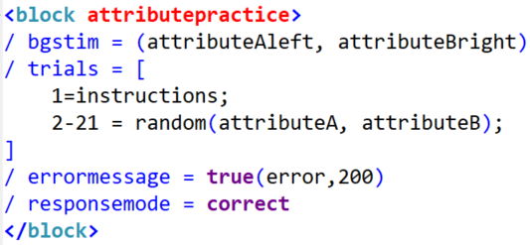
Name
Left and right labels
Trials
X
Correct response needed

Slide 21
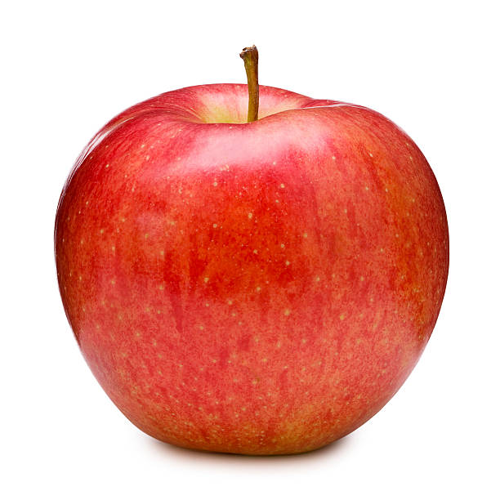
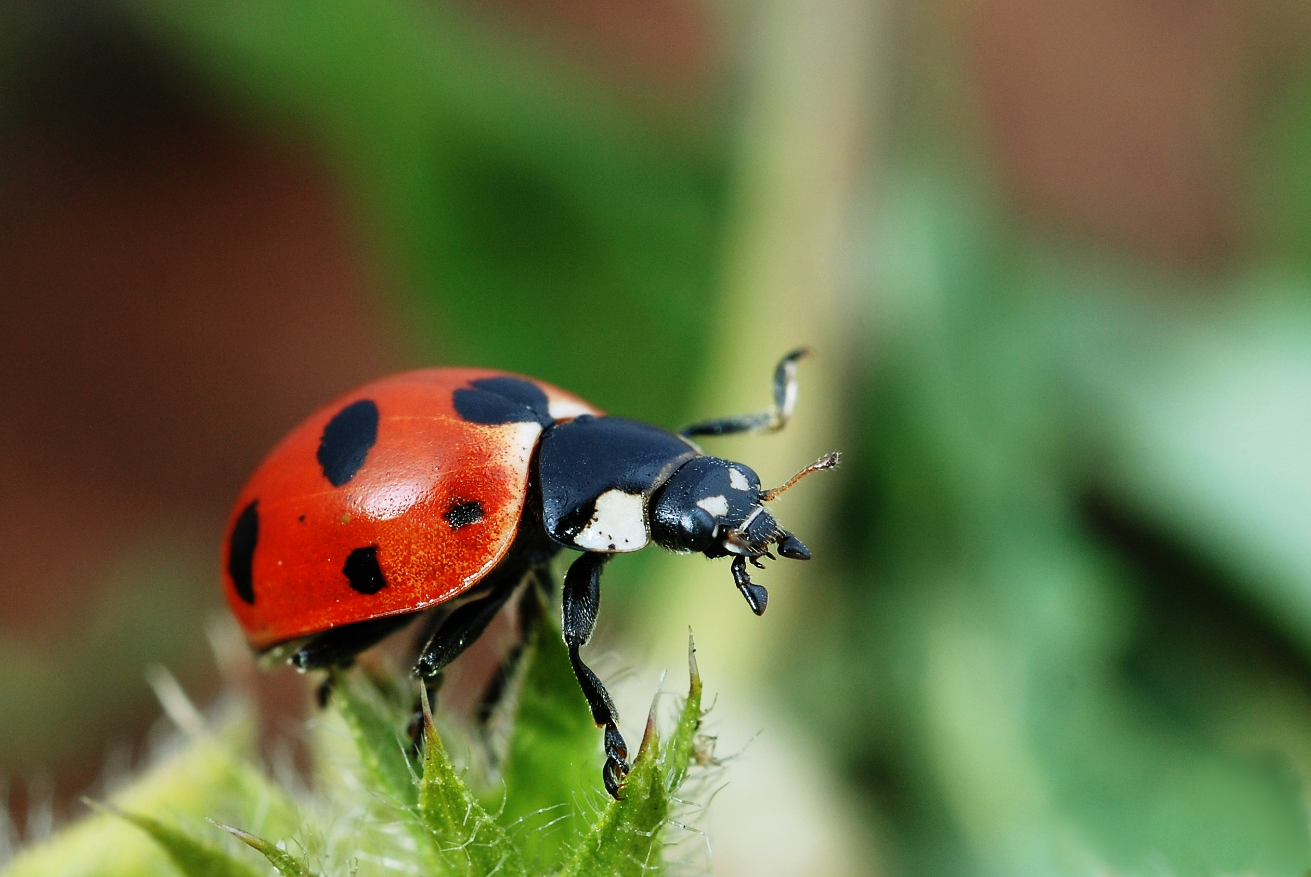


Fruit
Good
Fruit
Good
Dogs
Bad
Key: Q
Dogs
Good
Key: P
Dogs
Bad
Key: Q
Dogs
Good
Key: P
Lovely
Lovely
Cats
Bad
Key: C
Cats
Good
Key: M
Cats
Bad
Key: C
Cats
Good
Key: M

